Slide 1
Нефтекод 2.0
ЛИМС, ПАК и модели качества
Как превращаем разрозненные замеры и телеметрию в безопасную рекомендацию оператору
ДАННЫЕ
ПРОГНОЗ
WHAT‑IF
SAFETY
СОВЕТ
Сводка по EDA и архитектуре МАС
Нефтекод 2.0 · 1

Slide 2
Нефтекод 2.0
Цель и источники для отлова режимов
Что именно строим и откуда понимаем состояние установки.
ЦЕЛЬ
По текущему состоянию установки заранее поймать риск ухудшения качества дизеля и предложить безопасное изменение режима.
Не управляем “заводом напрямую”, а делаем объяснимый совет оператору.
Режимы ловим по трём источникам
1. Телеметрия АВТ + 24‑2000
2. ПАК
3. ЛИМС
10‑минутные ряды: температуры, давления, расходы, уровни. Показывают, как сейчас работает установка.
Оперативные анализаторы качества: сера, D15 и др. Показывают, куда качество движется сейчас.
Редкие лабораторные пробы. Это контрольный факт качества для обучения и проверки моделей.
Телеметрия
ПАК
ЛИМС
Модель
распознаём
технологический режим
видим оперативное
качество
подтверждаем
фактический результат
режим → лаг →
качество
Ключ: модель учится связи “режим установки → через некоторое время → качество продукта”, а оптимизатор меняет только подтверждённые CONTROL‑параметры.
Нефтекод 2.0 · 2

Slide 3
Карта источников: что с чем связано
ЛИМС — не потоковая телеметрия. Это отдельные лабораторные факты качества.
Телеметрия
ПАК
ЛИМС
Модель
AVT + 24‑2000
10‑минутные ряды
температуры, давления, расходы
оперативные анализаторы
сера, D15 и др.
может ошибаться / выпадать
редкие лабораторные пробы
ground truth качества
рандомные по времени
история процесса до пробы
→ прогноз качества
→ риск нарушения
НЕ джойним строка-к-строке
Синхронизация только по времени
Храним age / freshness анализа
Важно: одинаковое время ЛИМС в разных точках ещё не доказывает, что это одна материальная порция. Нужны точка отбора, время отбора и желательно ID пробы.
Нефтекод 2.0 · 3

Slide 4
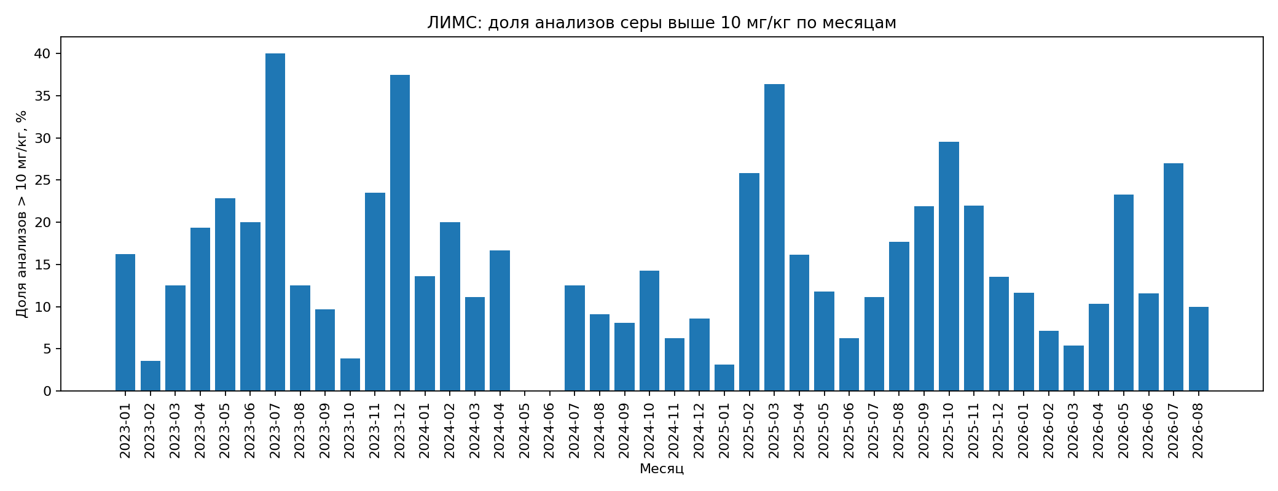
Что уже видно по ЛИМС
Сера — реальная задача риска, а не искусственный target.
1462
8.6
15.7%
2120
лабораторных замера серы
медиана, мг/кг
выше 10 мг/кг
экстремум: проверить
Вывод
Нужна не только регрессия серы, но и классификация риска:
P(Sulfur > 10 мг/кг)
Превышения по месяцам неравномерные → процесс нестационарный.
Нефтекод 2.0 · 4

Slide 5
Выбросы: что делаем с грязью в данных
Редкое значение ≠ ошибка. Плохой режим может быть самым ценным примером.
Нормальные
Подозрительные
Некорректные
Логи
используем как есть
для обучения и валидации
оставляем, но ставим
is_anomaly = 1
confidence ниже
не используем как target
например T95 = 0
причина флага:
range / physics / stale
Правило физики
T50 ≤ T90 ≤ T95
Не удаляем автоматически
Если порядок ломается — анализ подозрительный.
Sulfur = 14 мг/кг — это может быть реальный риск, а не “мусор”.
Нефтекод 2.0 · 5

Slide 6
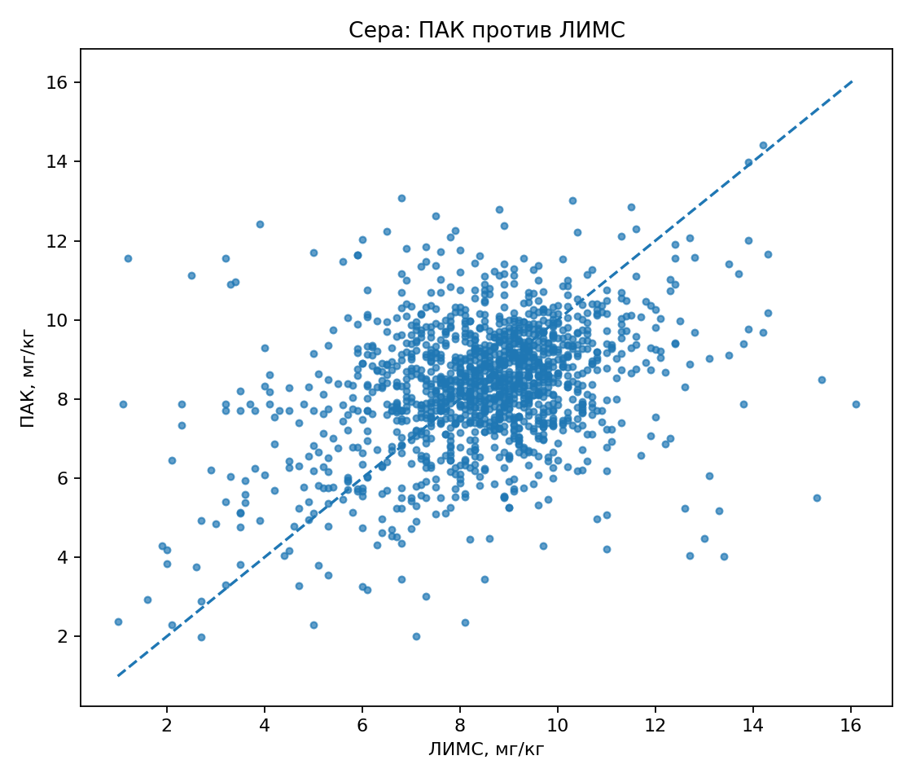
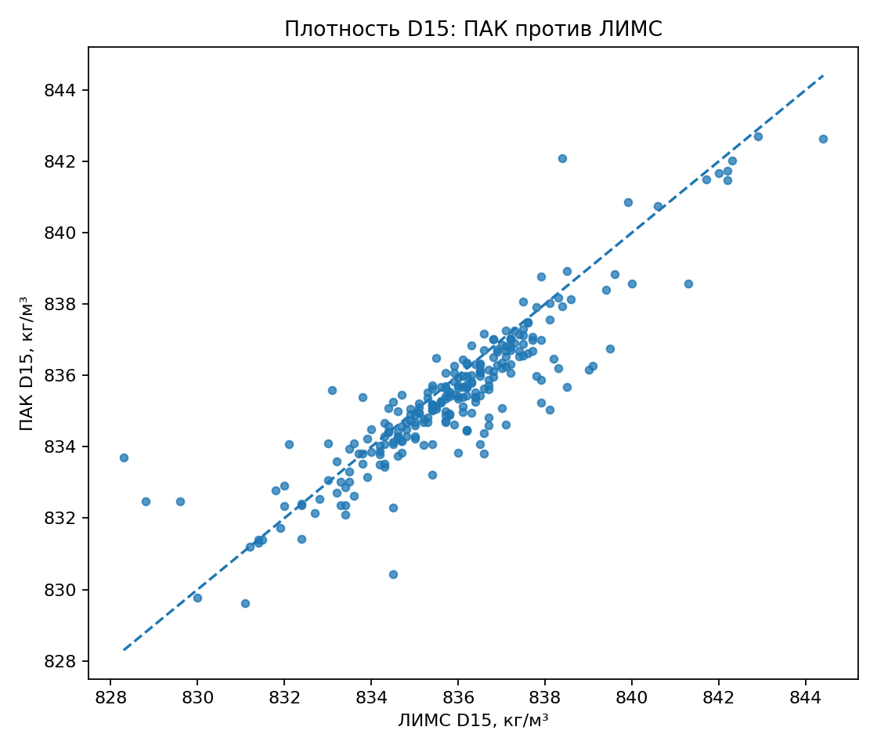
Корреляции: что уже можно использовать как гипотезы
ПАК по D15 выглядит полезно, ПАК по сере — слабее. Все лаги пока разведочные.
r≈0.34
ПАК↔ЛИМС по сере
r≈0.89
ПАК↔ЛИМС по D15
Трактовка: D15 можно уверенно брать как оперативный сигнал; серу через ПАК лучше использовать осторожно и с понижением confidence.
Нефтекод 2.0 · 6

Slide 7
Как правильно считать датасет
Обучающая строка = один лабораторный анализ, а не каждые 10 минут телеметрии.
ЛИМС-проба
Sulfur = 8.7
История ДО пробы
30м · 1ч · 2ч · 6ч
Lag / rolling
mean · std · slope
Target
для ML
Что входит в X
Что входит в y
Что запрещено
телеметрия АВТ + 24‑2000, ПАК, предыдущий ЛИМС, age/freshness, признаки сырья
отдельный target:
Sulfur, T95, FlashPoint, D15
не используем будущие значения и не делаем случайный train/test split
Нефтекод 2.0 · 7

Slide 8
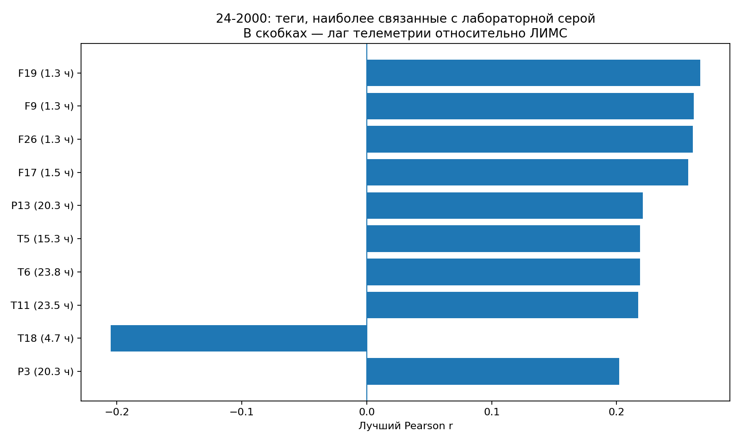
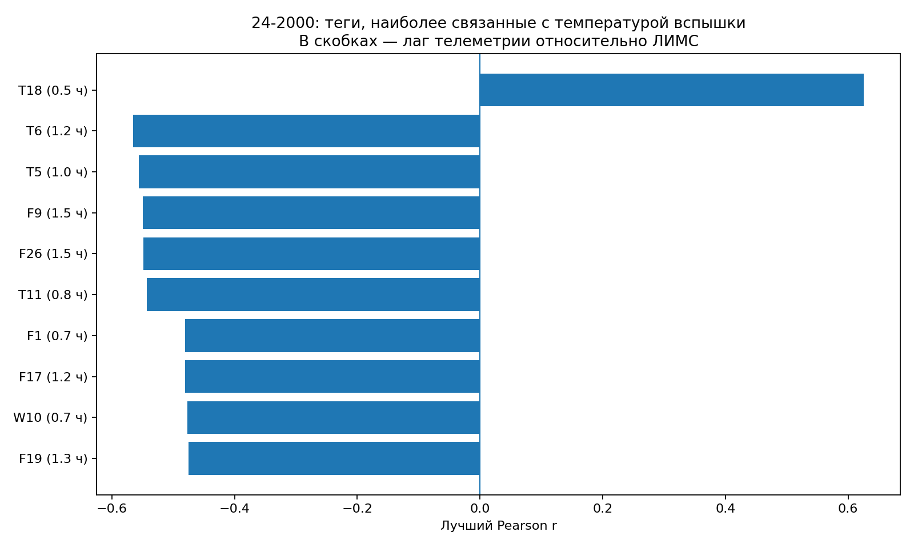
Модели: порядок разработки
Сначала объяснимый табличный baseline, потом — усложнение.
1. Контроль качества данных
2. Регрессия
3. Классификация риска
правила + Isolation Forest
флаги аномалий и confidence
CatBoost / LightGBM
Sulfur, T95, FlashPoint, D15
CatBoost Classifier
P(Sulfur > 10 мг/кг)
Трансформер временных рядов — только вторым этапом сравнения. Для ~1–1.5 тыс. ЛИМС-target бустинг практичнее и понятнее на защите.
Нефтекод 2.0 · 8

Slide 9
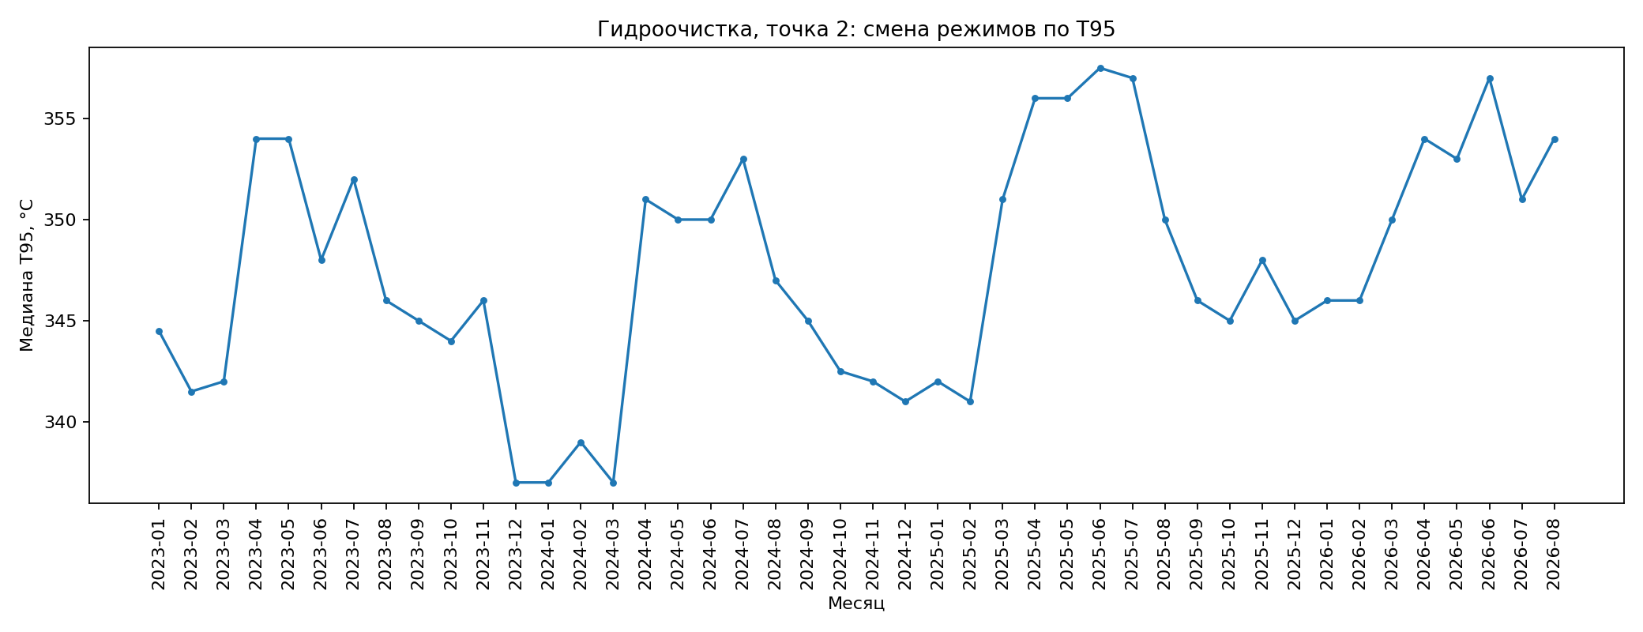
К чему придём: безопасный цифровой советчик
Модель не “рулит заводом”, а сравнивает допустимые варианты и объясняет оператору.
Data
Quality
Quality
Agent
Scenario
Generator
Safety
Filter
Совет
Финальный ответ оператору
Текущее состояние: Sulfur forecast = 9.7 мг/кг
Риск превышения: 41%
Рекомендация: квенч 8.0 → 8.8; ВСГ 15 → 16
Ожидаемо: Sulfur 9.7 → 8.8; риск 41% → 9%
Если данные плохие — система отказывается от рискованной рекомендации.
Нефтекод 2.0 · 9

Slide 10
Итоговая последовательность работ
Минимальный MVP, который можно показать на хакатоне.
1
Разобрать ЛИМС
точка отбора, timestamp, ID пробы, target’ы
2
Очистить источники
флаги аномалий, физические правила, freshness
3
Собрать датасет
история процесса до каждой ЛИМС-пробы
4
Обучить baseline
CatBoost-регрессия + классификация риска
5
Добавить what‑if
перебор только подтверждённых CONTROL-параметров
6
Собрать МАС
агенты → ограничения → объяснимая рекомендация
Главная идея защиты: ЛИМС = лабораторная истина, ПАК = оперативный сигнал, телеметрия = история режима. МАС делает не прогноз ради прогноза, а безопасное объяснимое действие.
Нефтекод 2.0 · 10

